Slide 1
ΠΡΑΣΙΝΑ ΚΤΙΡΙΑ
Μιλτιάδης Ράπτης
Μάρκος Μαργαρίτης Δημήτρης Μαγκούτας
Νίκος Μήτρου

Slide 2
Περιεχόμενα:
Οριζόντια πράσινα κτήρια
Κατακόρυφο πράσινο στις προσόψεις
Κάθετη Καλλιέργεια
Γενικά Συμπεράσματα

Slide 3
Οριζόντια πράσινα κτήρια
Με τον όρο αυτό εννοούμε τις στέγες όπου είναι καλυμμένες με βλάστηση με σκοπό τη δημιουργία αστικών κήπων στις οροφές.
Ακόμα, οι πράσινες αυτές οροφές, είναι γνωστές και με τα ονόματα ταρατσόκηποι, φυτεμένα δώματα και οικολογικές στέγες.

Slide 4
Ιστορία των οριζόντιων πράσινων κτηρίων
Ανέκαθεν οι άνθρωποι κατασκεύαζαν κήπους στις στέγες τους
Η χρήση τους διευκόλυνε στη μόνωση των κτηρίων και σαν μέσω ελέγχου των πλημμυρών

Slide 5
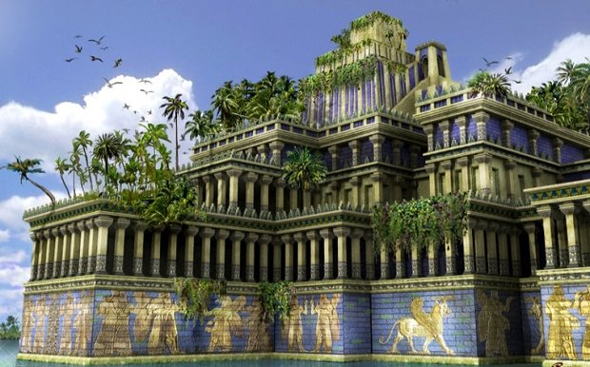
Παραδείγματα πράσινων κτηρίων
(Πίσω στην ιστορία)
Κρεμαστοί κήποι της Βαβυλώνας(~600 π.Χ.)

Slide 6
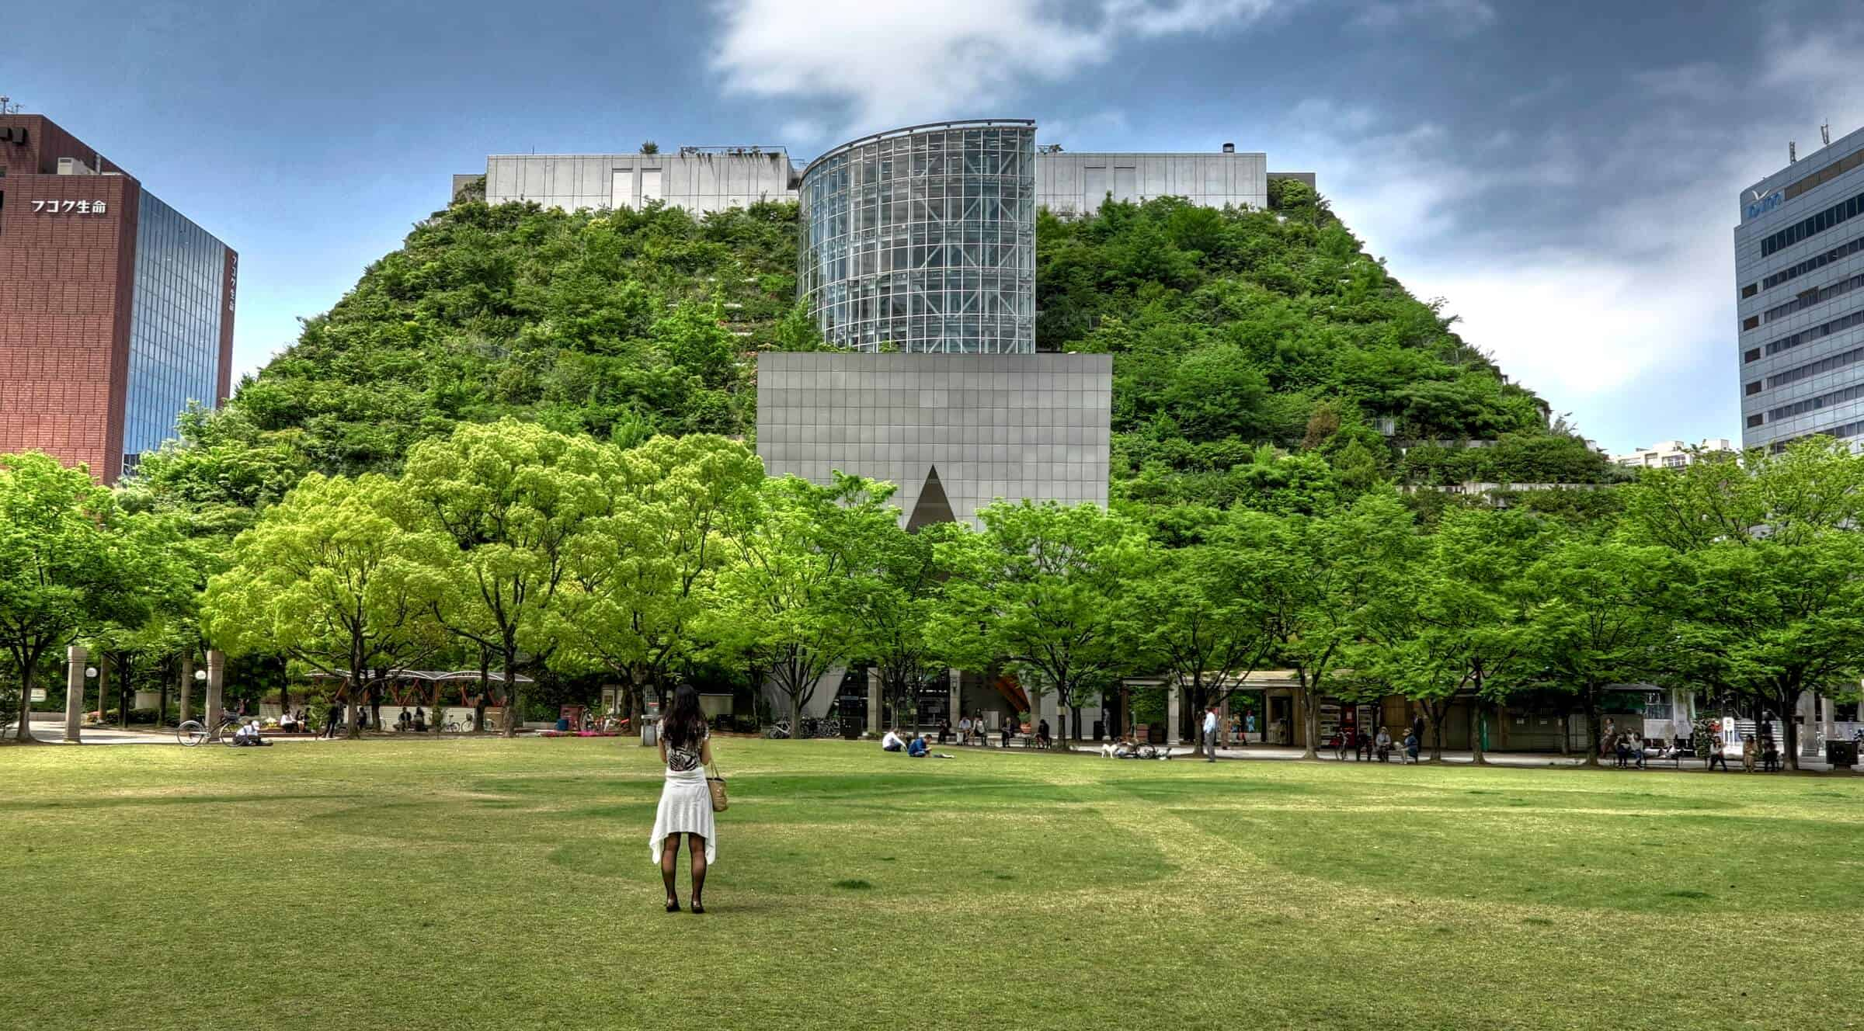
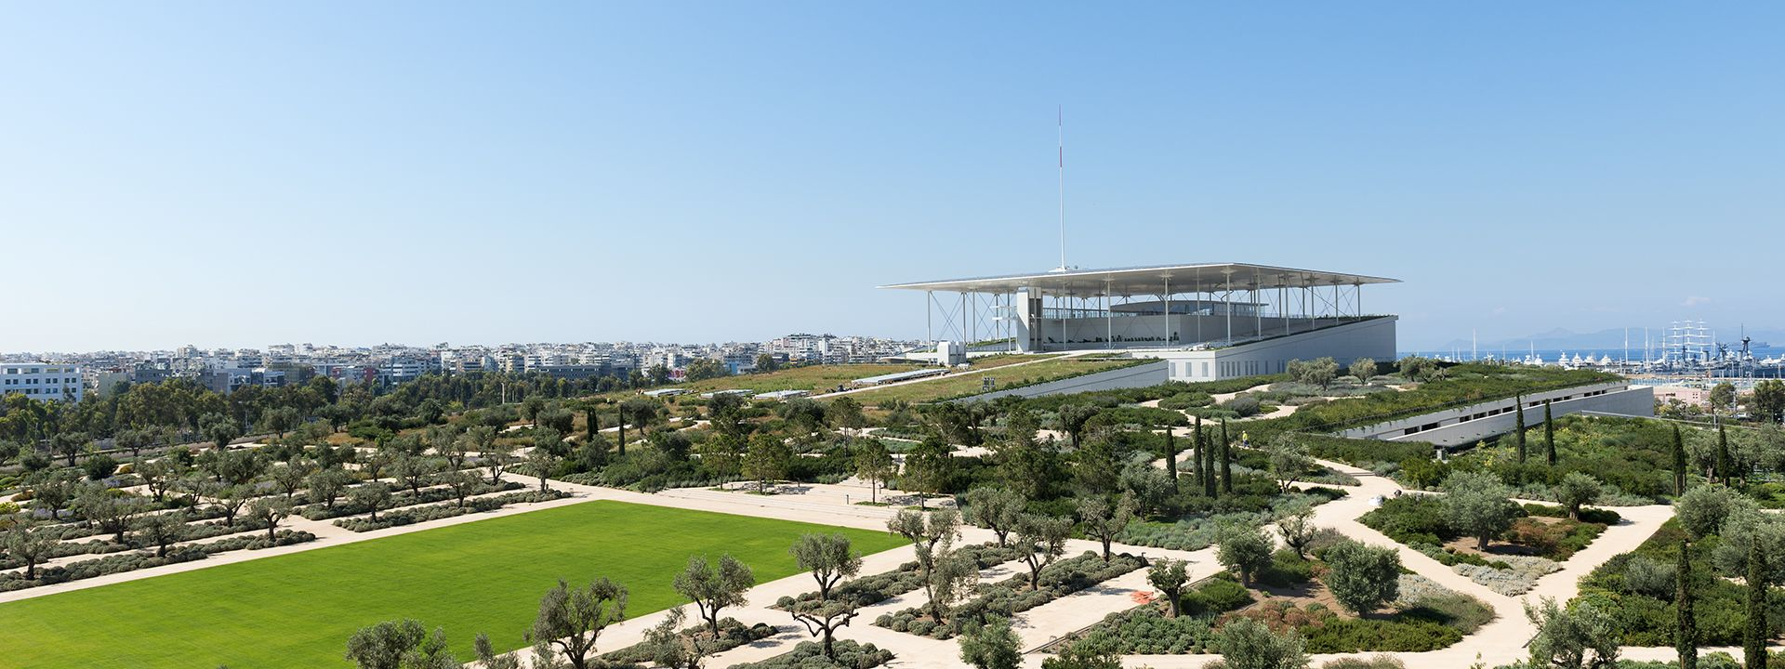
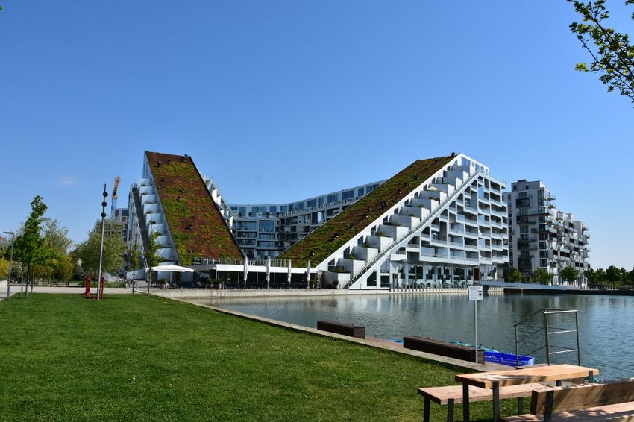
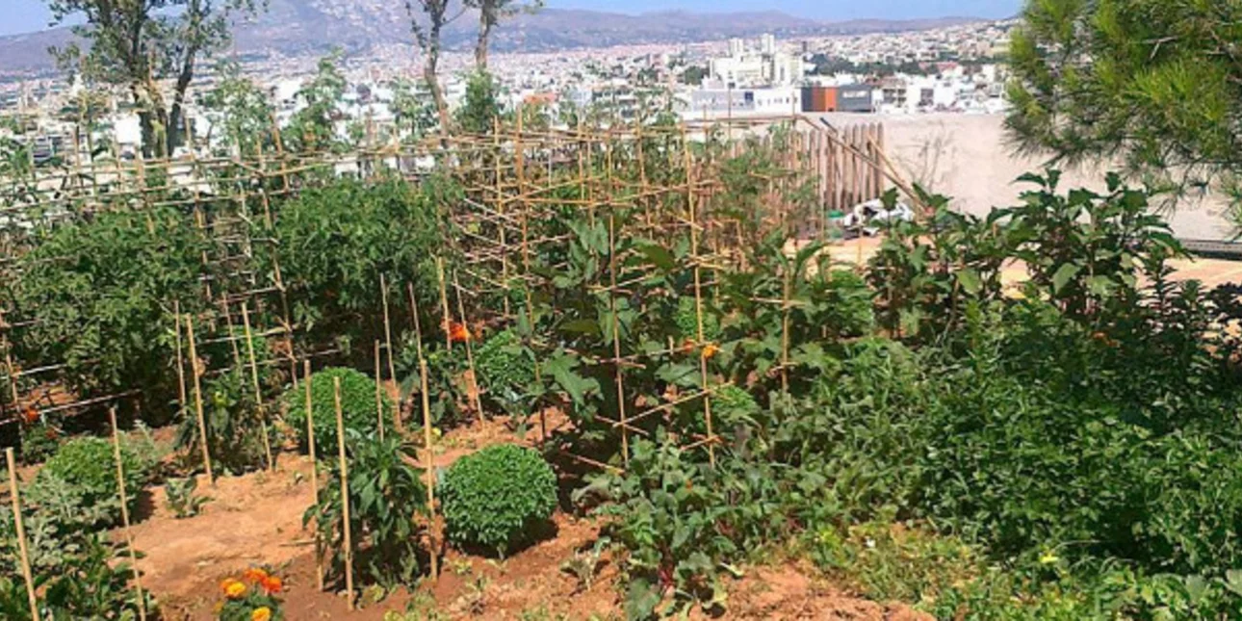
Παραδείγματα οριζόντιων κτηρίων
(Σύγχρονη εποχή)
1. Fukuoka, Japan
2. Ørestad, Denmark
3. Σταύρος Νιάρχος
4. Λαχανόκηποι στους Αμπελοκήπους

Slide 7
Πλεονεκτήματα Οριζόντιου Πρασίνου στα κτίρια
Περιβαλλοντική βελτίωση.
Μείωση της σκόνης και του νέφους στην ατμόσφαιρα.
Αξιοποίηση πολύτιμων ανακυκλωμένων και ανακυκλώσιμων υλικών όπου μπορούν να χρησιμοποιηθούν για την υλοποίηση των κήπων.
Διαχείριση νερού στα συστήματα υποδομής πράσινων στεγών.
Αξιοποίηση ανεκμετάλλευτων χώρων στα κτίρια

Slide 8
Μειονεκτήματα Οριζόντιου Πρασίνου στα κτίρια
Κατασκευαστικός περιορισμός. Δηλαδή η στατικότητα του κάθε κτιρίου πόσο βάρος φορτίου μπορεί να αντέξει.
Υψηλό κόστος εγκατάστασης και συντήρησης.
Περιορισμένη επιλογή φυτών, λόγω των καιρικών συνθηκών.
Δεν είναι δημόσιο αγαθό. Καθώς τα περισσότερα κτίρια είναι ιδιωτικά.
Ανάπτυξη της ποικιλομορφίας εντόμων και μικρών ζώων

Slide 9
Κατακόρυφο πράσινο στις προσόψεις
Ο όρος «κάθετος κήπος» αναφέρεται στην φύτευση των όψεων των κτιρίων αλλά και γενικότερα των κάθετων επιφανειών
Περιλαμβάνει: πράσινους τοίχους, βιότοιχους, οικότοιχους ή ζωντανούς τοίχους

Slide 10
Με τους κάθετους πράσινους τοίχους ασχολήθηκαν:
Stanley Hart White (πρώτος κάθετος κήπος, το 1938)
Patrick Blanc (κάθετοι κήποι που μοιάζουν με τροπικά δάση)

Slide 11
Παραδείγματα πράσινων προσόψεων
Μουσείο Quai Branly στο Παρίσι
Vertical forest στο Μιλάνο
Ναυτιλιακό κέντρο στην Καλλιθέα (Αθήνα)

Slide 12
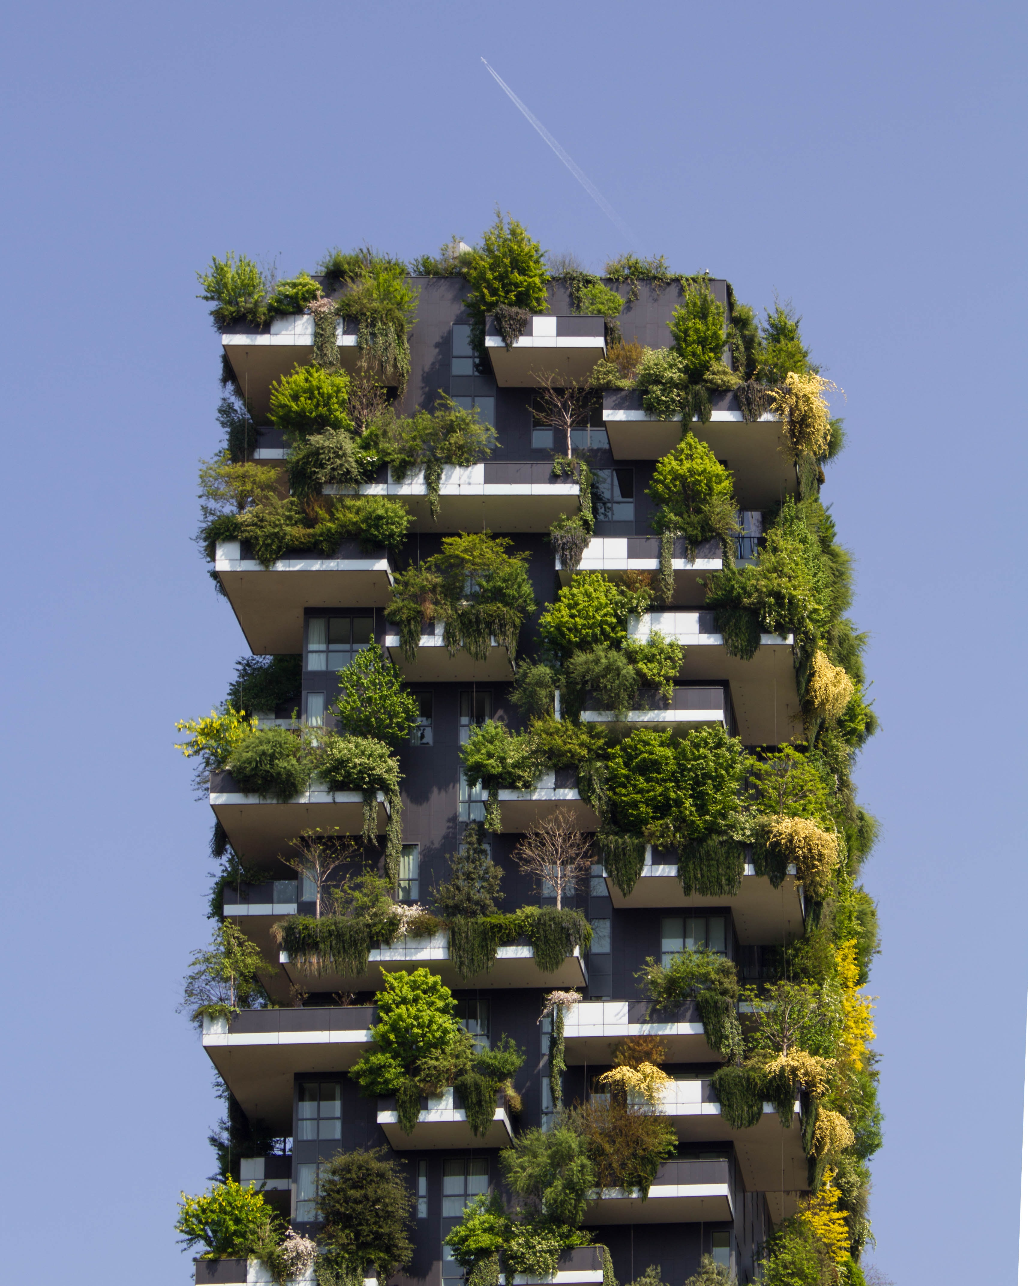
Πλεονεκτήματα κάθετου πρασίνου στα κτίρια
Νέες όψεις στον αστικό ιστό
Θερμική μόνωση του κτιρίου
Περιβαλλοντική βελτίωση
Μείωση σκόνης και νέφους
Αισθητική βελτίωση στις όψεις

Slide 13
Μειονεκτήματα
Υψηλό κόστος εγκατάστασης και συντήρησης
Περιορισμένη επιλογή φυτών
Ύπαρξη εντόμων και μικρών ζώων
Τα κτίρια εξαρτώνται από τον ήλιο
Μικρή διαθεσιμότητα υλικών

Slide 14
Κάθετη Καλλιέργεια
Η κάθετη καλλιέργεια είναι η μέθοδος παραγωγής προϊόντων κάθετα ή στον αέρα
Λόγω της τεχνολογίας μπορεί να δημιουργηθεί σε οποιοδήποτε κτίριο στον αστικό ιστό
Ήταν ιδέα του Dickson Despommier, καθηγητή οικολογίας στο Πανεπιστήμιο της Κολούμπια (2011)

Slide 15
Παραδείγματα κάθετης καλλιέργειας
USA Pavilion EXPO 2015
Sky Green , Singapore

Slide 16
Πλεονεκτήματα κάθετης Καλλιέργειας
Υπάρχει ετήσια παραγωγή φυτών.
Οι κάθετες καλλιέργειες είναι προφυλαγμένες από τα οποιαδήποτε καιρικά φαινόμενα
Υπάρχει χαμηλό κόστος μετακίνησης, εφόσον τα προϊόντα είναι μέσα στον αστικό ιστό
Οικονομία στη χρήση του νερού
Λιγότερες απώλειες στη συνολική παραγωγή
Καταλαμβάνουν λιγότερο χώρο

Slide 17
Μειονεκτήματα κάθετης Καλλιέργειας
Δεν μπορούνε όλες οι καλλιέργειες να καλλιεργηθούν σε κάθετα αγροκτήματα
Οι κατακόρυφες εκμεταλλεύσεις χρειάζονται πολλή ενέργεια, έτσι απαιτούν μεγάλο κόστος συντήρησης.

Slide 18
Συμπεράσματα
Το πράσινο στα κτίρια θεωρείται πλέον ένα από τα στοιχεία της βιώσιμης αρχιτεκτονικής
Απαιτεί ελεγχόμενες συνθήκες
Στα περισσότερα κτίρια λειτουργεί για αισθητικούς παρά περιβαλλοντικούς λόγους
Υψηλό κόστος υλοποίησης και συντήρησης.
Ανάπτυξη της ποικιλομορφίας εντόμων και μικρών ζώων στον αστικό ιστό.
Δημιουργία πρασίνου μη φιλικού για τον περιβάλλον (χρήση χημικών)
Οι αστικοί κήποι σε ταράτσες και η κάθετη γεωργία μπορούν να συμβάλουν στην δημιουργία μιας βιώσιμης πόλης .

Slide 19
Ευχαριστούμε για την προσοχή σας!

